Slide 1


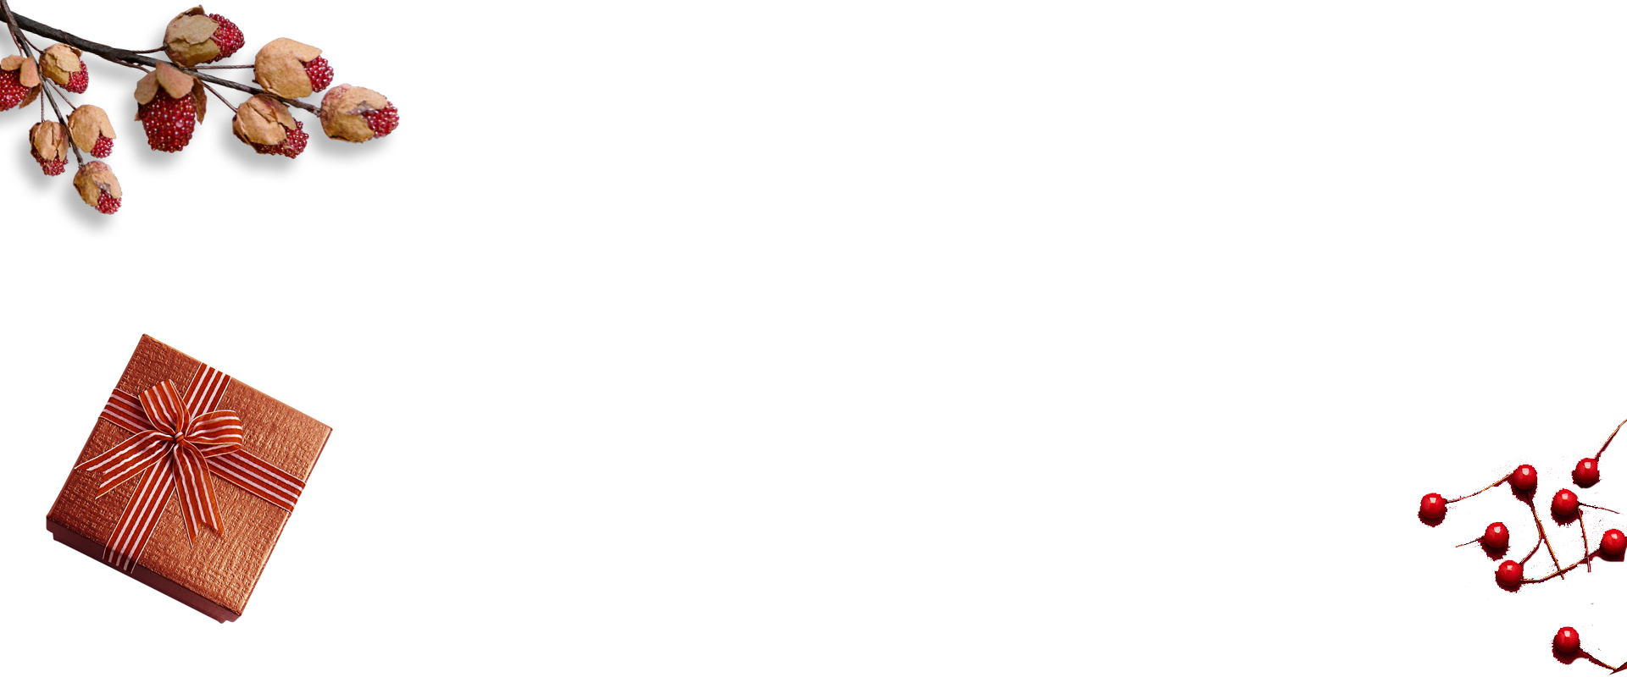









Slide 2


Slide 3

Nhảy điệu nhảy “Sửa soạn ra đường” trên nền nhạc vui nhộn

Slide 4

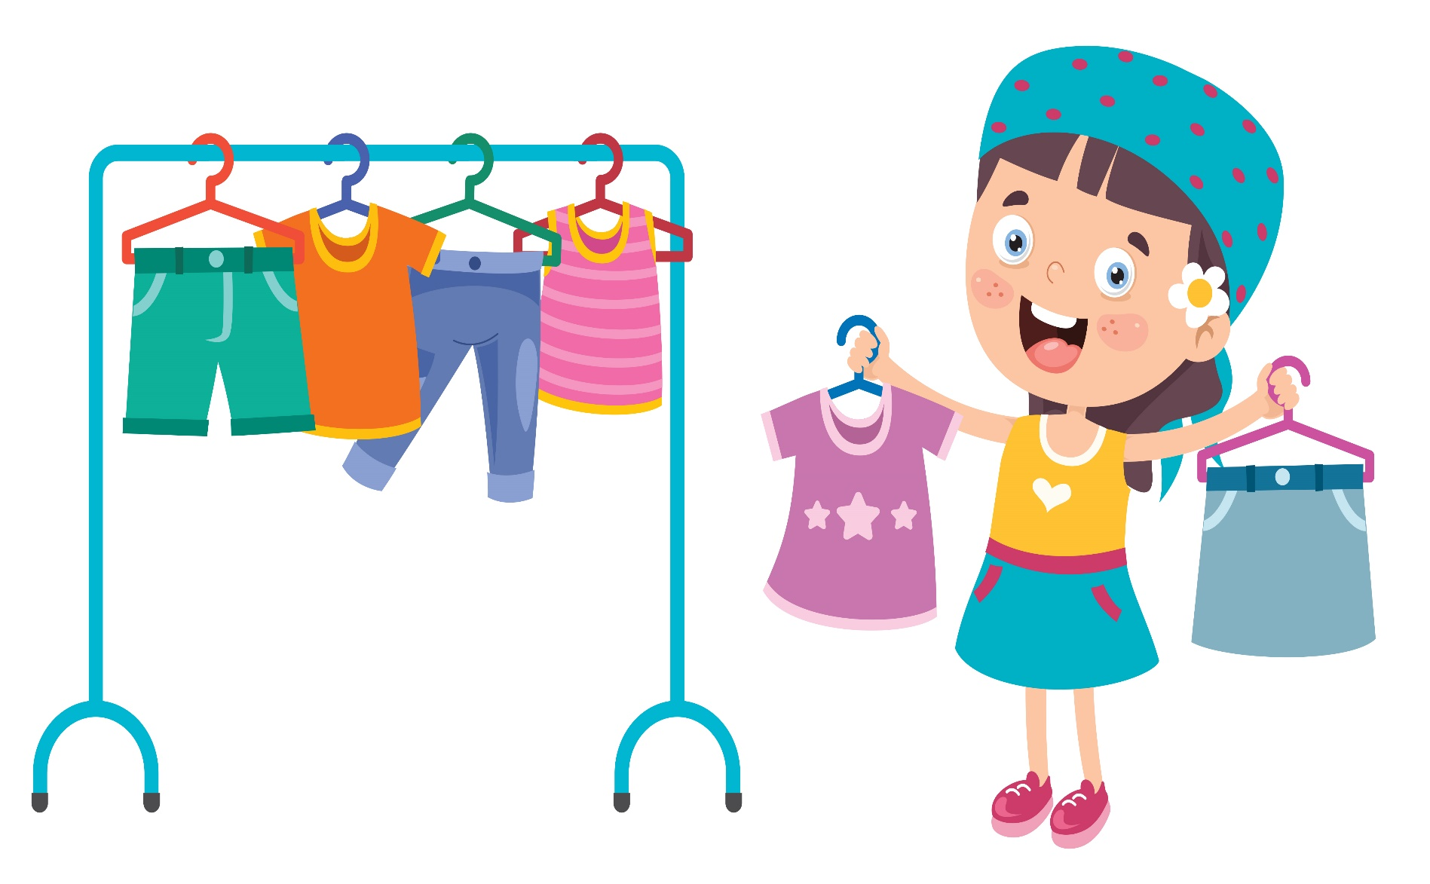
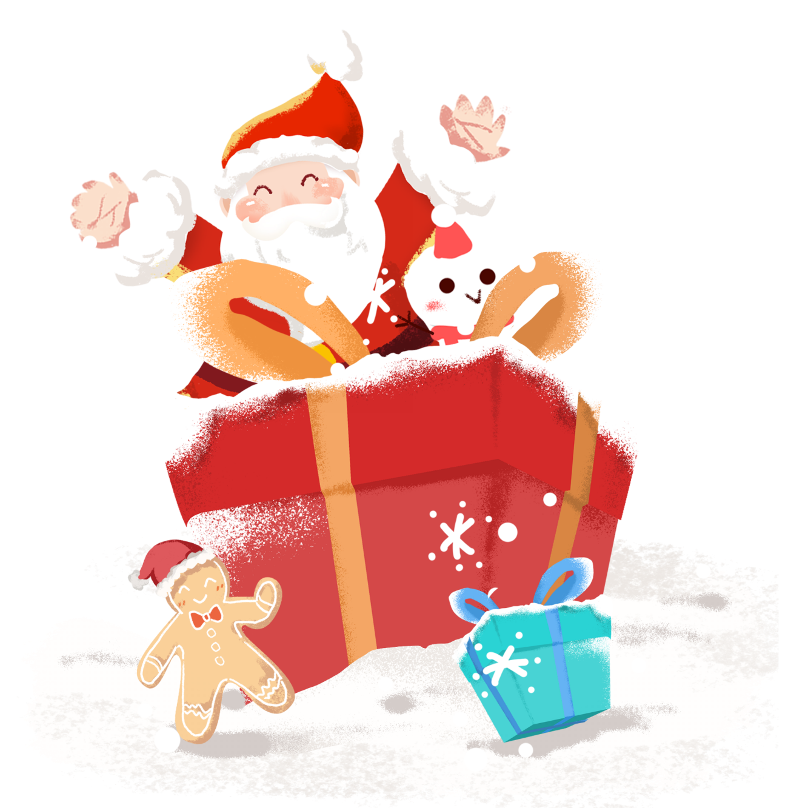

Slide 5
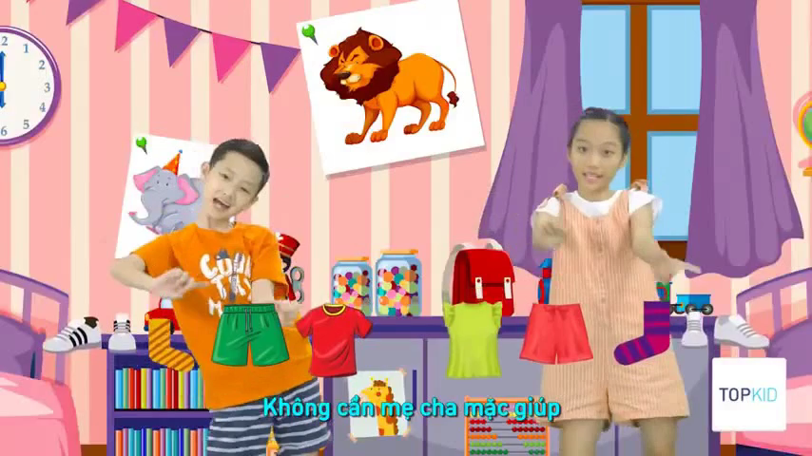

Slide 6

Lựa chọn trang phục

Slide 7

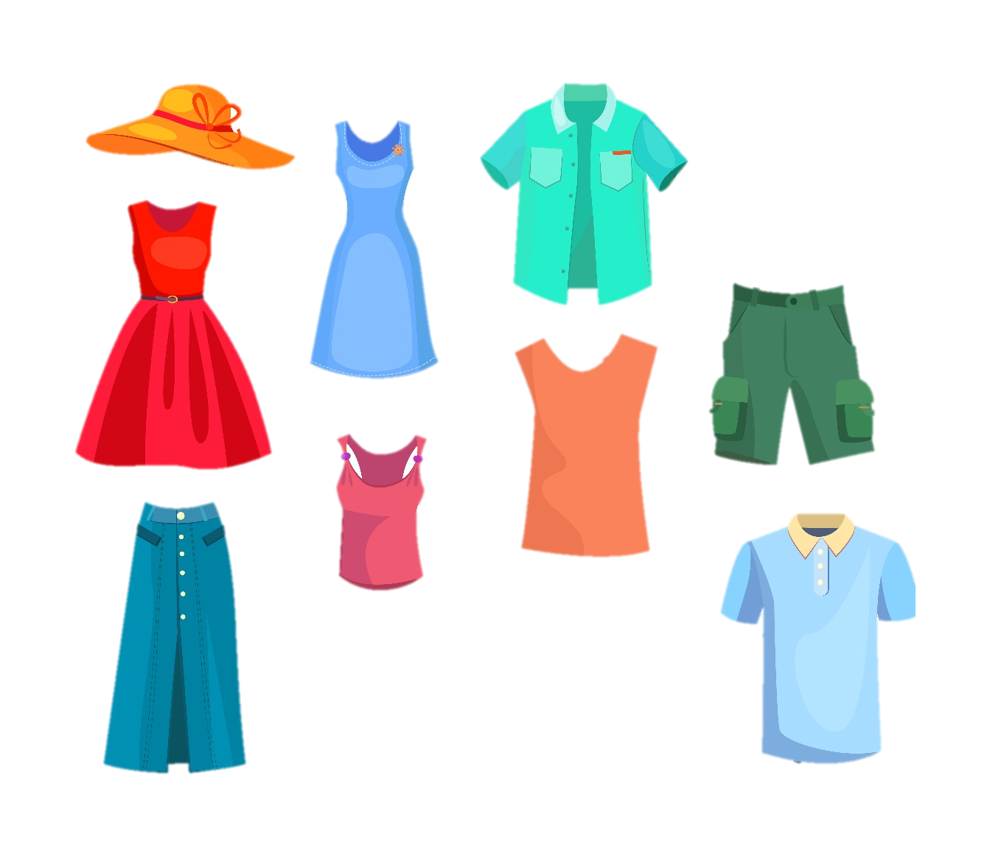
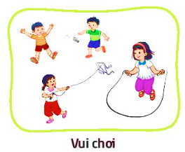
Mặc quần áo vải cộc, dài vải mềm, dễ thấm mồ hôi, rộng rãi, màu sắc tươi sáng.

Slide 8
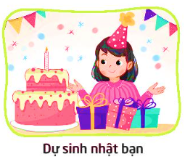
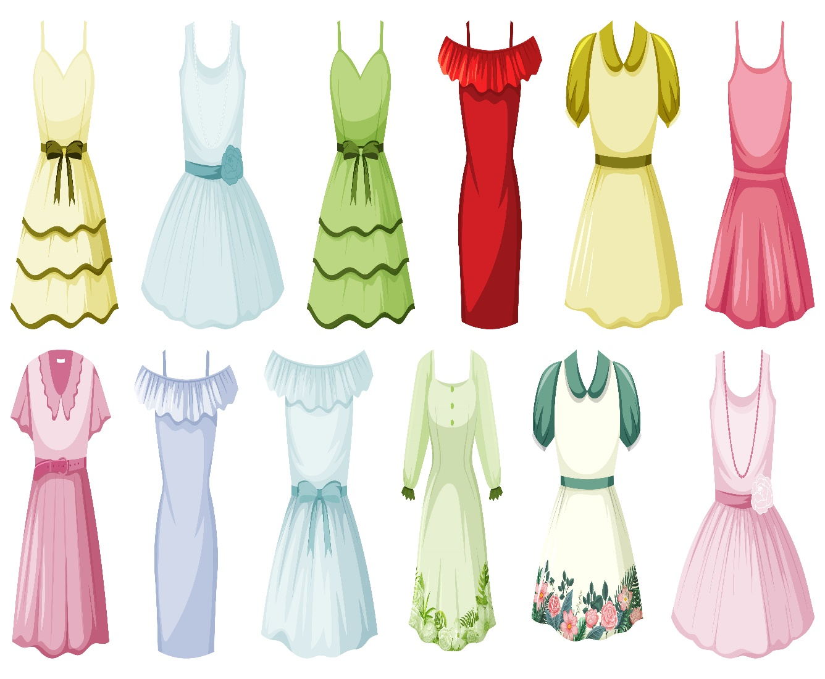
Mặc quần áo đẹp, màu sắc trang nhã, lịch sự

Slide 9

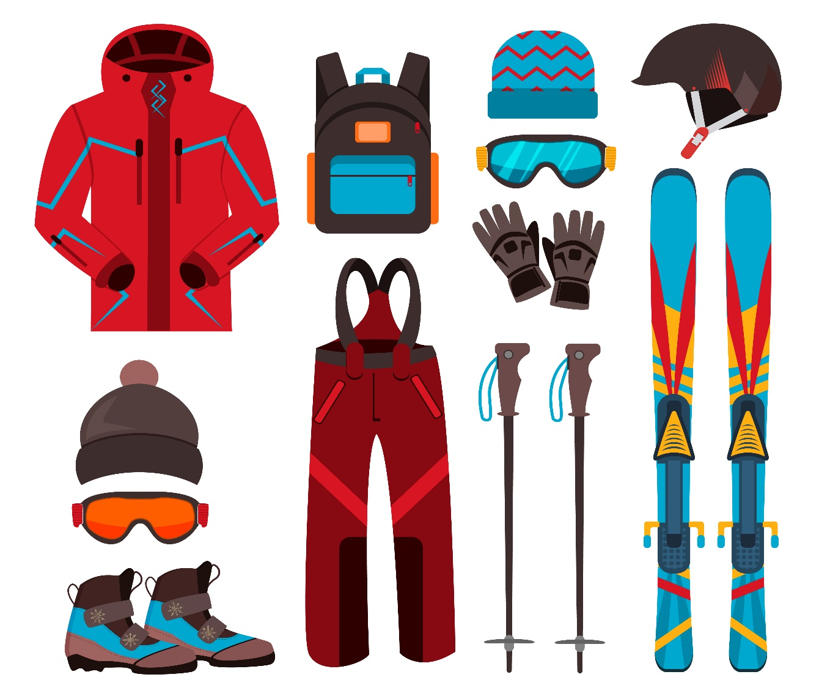
Mặc trang phục thể thao thoáng mát, dễ thấm mồ hôi, thoải mái, rộng rãi

Slide 10



Em đã từng chọn trang phục không thoải mái, không phù hợp chưa?

Slide 11



Lựa chọn trang phục phù hợp với hoạt động giúp em thuận tiện và thoải mái hơn khi tham gia hoạt động và thể hiện sự tôn trọng với người xung quanh.

Slide 12
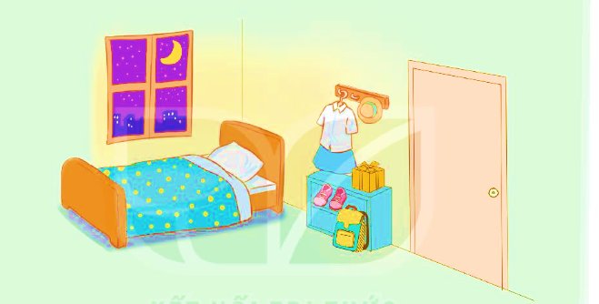
Hoạt động sau giờ học
Tự chuẩn bị giày dép để ngày hôm sau tới trường.
Chuẩn bị trang phục phù hợp cho buổi biểu diễn “thời trang sáng tạo” cuối tuần.

Slide 13


Slide 14
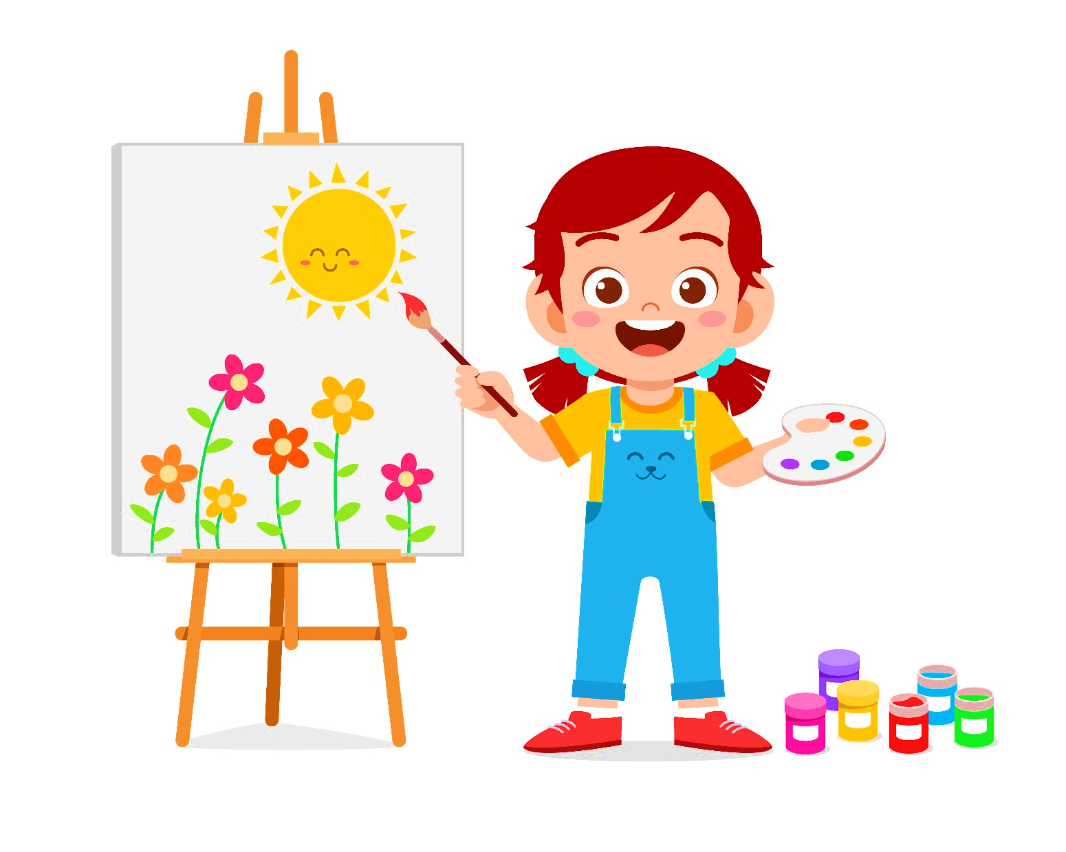


Slide 15

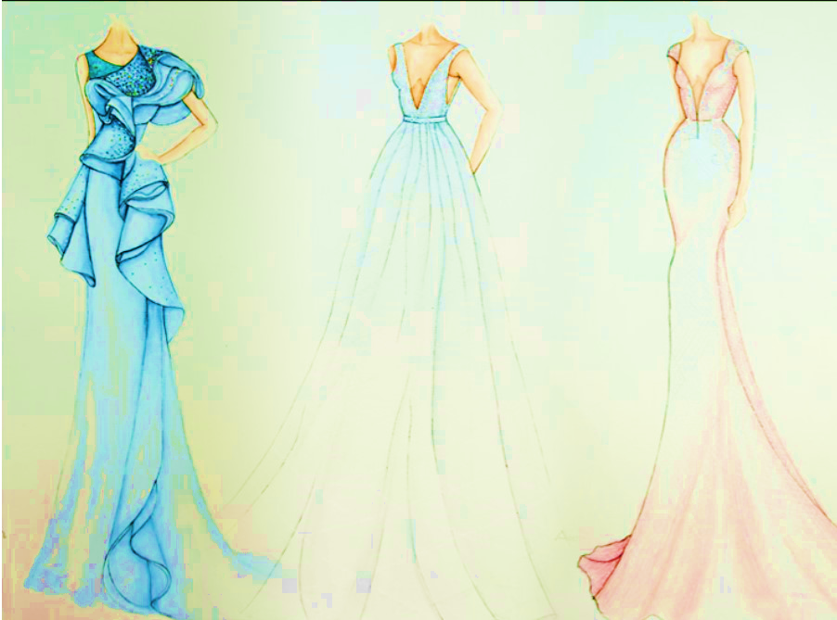

Hãy thiết kế những trang phục thật đẹp và sáng tạo?

Slide 16


